Slide 1
„Res novae ac mirabiles gradatim apparent“
Měnící se společnost, informační společnost, změna rolí, filosofické otázky učící se společnosti: Co je vzdělanost? K čemu se učíme? Celoživotní učení, učení dospělých, různé formy přístupy
Učící se společnost
2017
Michal Černý

Slide 2
Fenomenologická pedagogika

Slide 3
Učení, výchova, vzdělání
Učení – učinění se něčím nebo učinění někoho něčím. Je spojeno s vědomým a záměrným plánem. V běžném kontextu se vztahuje k samotné aktivitě člověka ve světě.
Vzdělávání – vzdálení se od původního, růst směrem k něčemu novému. Také obsahuje plán a záměr, opouštění prekonceptů a cestu k poznání. V běžném jazyce může být spojené s politikou, procesem, něčím řízeným autoritou.
Výchova jakoby oddělovala učení od mravní či osobnostní složky člověka. V literatuře se často spojuje právě s rozvojem charakteru vzdělávaného.

Slide 4
Základní koncepty
Neexistují substance, ale jen jejich reflexe či percepce člověkem – fenomény
Přirozený svět – to, jak vypadá náš obraz vnějšího světa v naší mysli
Problém vnímání fenoménu – fenomén vždy vnímáme parciálně, podle našeho vnitřního rozpoložení a přirozeného světa
Čas i prostor jsou primárně subjektivní veličiny
Důraz je kladen na jazyk a pochopení jeho významu a vztahu ke světu
Člověk je ve světě a je stavěn do různých situací

Slide 5
Jan Patočka

Slide 6

Patočkova pozice
Člověk je zodpovědný za celek, profesi
Povinností člověka je usilovat o pravdu, učení je jednou z cest k pravdě
Vzdělání předpokládá pravdu, stejně jako věda
Pravda je otázkou komunikace, nelze jí vlastnit

Slide 7
Klíčové body patočkovské pedagogiky
Péče o duši - návaznost na integrální andragogiku (Jochmann a Olomouc):
  širokou oblast vzdělávání dospělých
  oblast edukace
  oblast péče
  funkcionální působení
Zodpovědnost za veřejný prostor
Vztah pravdy a veřejného prostoru – srov. informační válka
Zodpovědnost za profesi a komunitu, ale také sám za sebe
Klíčové je hledání pravdy

Slide 8
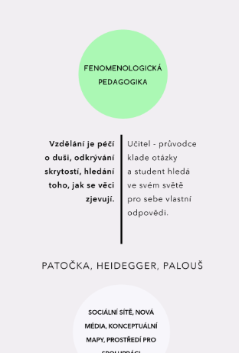
Klíčové body patočkovské pedagogiky
Východiskem je pobyt ve světe
Učení je utvářením přirozeného světa v naší mysli
Fenomény se zjevují postupně – tedy i učíme se postupně
Důraz je kladen na reflektivní samostatné myšlení každého jedince
Učitel je průvodce, který klade otázky, ale nezjevuje fakta
Každý student je si sám hledá odpovědi a je za ně zodpovědný (což ale neznamená, že neexistuje pravda)

Slide 9
Peter Jarvis

Slide 10
Sociologické východisko
Všechny sociální procesy jsou ovlivněné společností
Pojem učící se společnost je podle něj nejasný a matoucí, lze ale říci, že je spojená s každodenním nekontrolovatelným učením. V ideálním případě obsahuje:
  Vizi svého demokratického vývoje
  Je schopna jej plánovat a vnímat strategické dokumenty
  Je reflektivní a pracuje s riziky
  Učení se v ní stává součástí trhu
Učení je součástí žití – to jak vypadá učení je ovlivněno společností a naopak
Čtyři významné změny v současné společnosti:
  Globalizace a znalostní společnost
  Rostoucí množství volného času
  Dlouhověkost
  Potřeba péče o demokratickou společnost

Slide 11
Peter Jarvis
Existenciální a fenomenologická andragogika či pedagogika (inspirovaná Martinem Buberem):
  Já – Ty
  Já – Ono
  Já
Učení je odpověď na bytí ve světě a zažívání nesouladu při jeho poznávání – pedagogika nesouladu
Proces učení je odpovědí na to, jak vnímáme svoji situaci ve světě a je sociálně senzitivní
Učení je vždy spojené s nějakým konkrétním sociálním konceptem
„Všechno učení začíná zkušeností“

Slide 12
Koncept nesouladu
Člověk očekává, jaký svět bude. Pokud je vše harmonické, zažívá soulad představ a zkušenosti. Takové zakoušení, ale nevede k učení.
Pokud je mezi očekáváním a zkušeností nesoulad, musí se s ním člověk vyrovnat (a nebo ho ignorovat, pak se ale neučí), což vede k učení.
Míra nesouhlasu může být různá a pak stupňuje různé požadavky na způsob učení:
  Shoda – k žádnému učení nedochází
  Rozdílnost – typická adaptace, informální učení
  Oddělení – fáze vědomého učení
  Odlišnost – zde je potřeba systematické vzdělání

Slide 13
Epizodická zkušenost
Člověk žije ve světě (srov. Patočkův přirozený svět x fyzický svět)
Epizodická zkušenost – vnímáme po částech (klipovitě) a s těmito krátkými vjemy můžeme dále pracovat
Zkušenost – subjektivní zakoušení objektivní skutečnosti
Epizodická – časově ohraničená
Sám Jarvis ale neříká, jak krátká je epizodická zkušenost, kterou považuje za základní jednotku učení (právě ona se vztahuje k souladu a nesouladu)

Slide 14
Učení
Jervis rozlišuje čtyři základní procesy učení:
  Nedochází k učení
  Probíhá nahodilé učení
  Dochází k nereflektivnímu učení
  Dochází k reflektivnímu učení
Cestou dolů se zvyšuje komplexita a vliv učení na člověka. Učení mění člověka podle Jervise uvnitř.

Slide 15
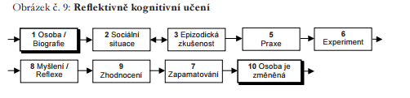

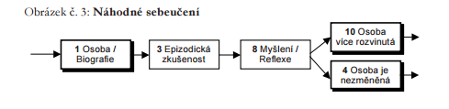
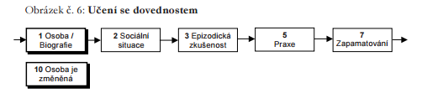
Příklady procesů (zdroj)

Slide 16
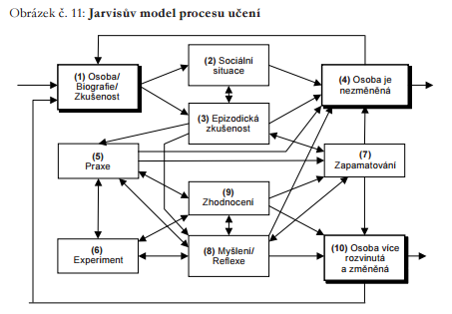
Učení (zdroj)
Je komplexní mnoha směrný fenomén
Může být cyklické
Po zkušenosti nemusí následovat vědomá reflexe
Může vést různými cestami
Jervis představuje jeden z nejkomplexnější modelů učení vůbec

Slide 17
Eugen Fink a výchovná dilemata

Slide 18
Šest antinomií výchovy
Výchova jako pomoc a výchova jako manipulace
Moc a bezmoc vychovatele
Hranice a bezhraničnost výchovy
Jedinečnost a obecnost výchovy
Výchova k profesi versus výchova k lidství (odborná kvalifikace versus obecně lidská vzdělanost, materiální versus formální vzdělávání)
Meze a možnosti výchovy (rozpor mezi tím, co lze na člověku formovat)

